Slide 1
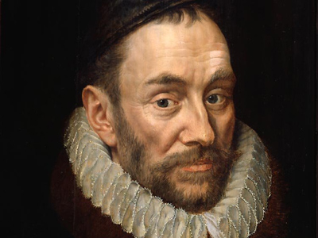
De Opstand in de Nederlanden
Een tijdbalk met de belangrijkste gebeurtenissen

Slide 2

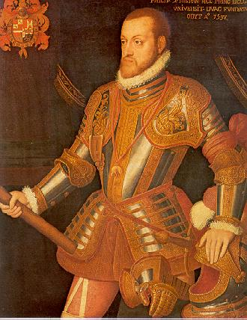
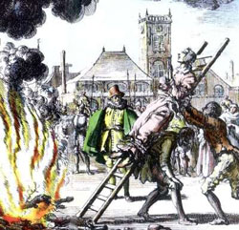
1550
1560
1570
1580
1590
1600
1610
1620
1630
1640
1650
In 1555 wordt Filips II Landsheer der Nederlanden.
Filips II is niet erg geliefd: hij wil de protestanten nog strenger vervolgen……
1555
Filips II wordt Landsheer der Nederlanden

Slide 3
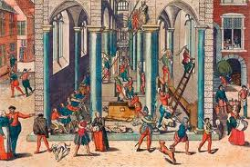
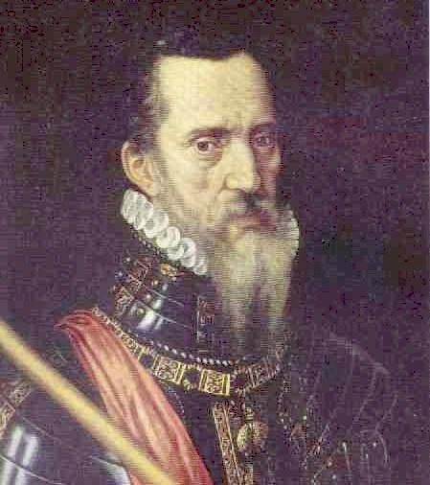
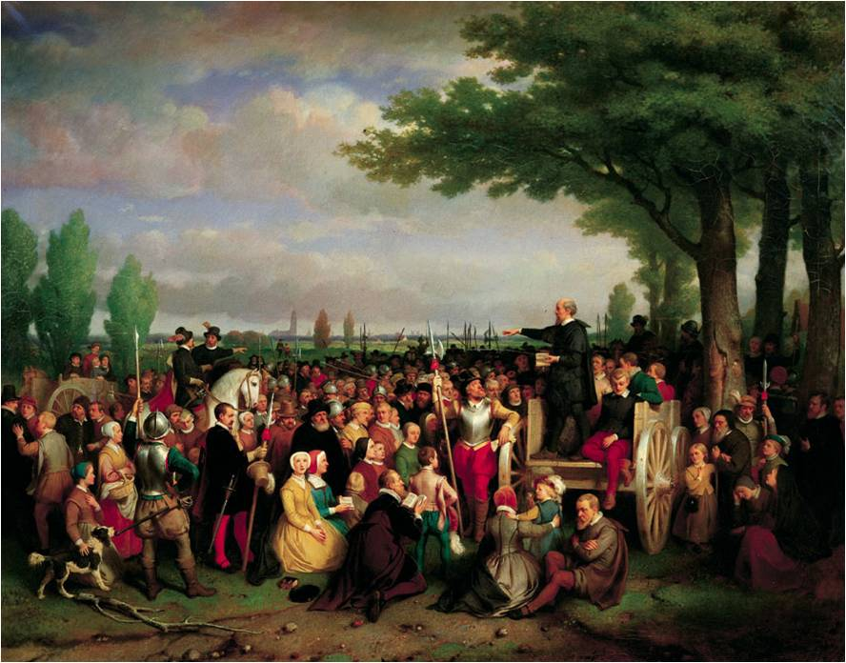
1550
1560
1570
1580
1590
1600
1610
1620
1630
1640
1650
Dan komen de protestanten in opstand. Zij vernielen de katholieke kerken. Dit is de Beeldenstorm.
1566
Hagenpreken en Beeldenstorm
Omdat de protestanten vervolgd worden, houden zij stiekem bijeenkomsten in de open lucht. Deze bijeenkomsten worden hagenpreken genoemd.
Filips II is kwaad. Hij stuurt zijn beste generaal Alva naar de Nederlanden. Hij moet de opstandelingen nog strenger aanpakken.
1555
Filips II volgt zijn vader Karel V op als landsheer der Nederlanden

Slide 4
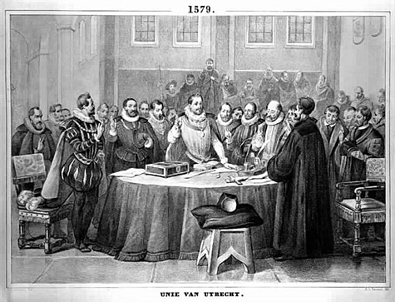
1550
1560
1570
1580
1590
1600
1610
1620
1630
1640
1650
1579
Unie van Utrecht
1566
Hagenpreken en Beeldenstorm
De noordelijke gewesten willen doorgaan met de strijd tegen Filips II. Zij beloven elkaar in de strijd te steunen bij de Unie van Utrecht. De opstand gaat verder en Willem van Oranje is de leider van de Opstand.
1555
Filips II wordt Landsheer der Nederlanden

Slide 5
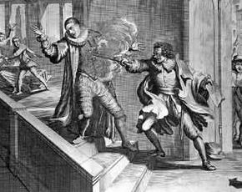
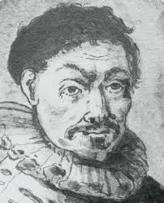
1550
1560
1570
1580
1590
1600
1610
1620
1630
1640
1650
1584
Moord op Willem van Oranje
1579
Unie van Utrecht
1566
Hagenpreken en Beeldenstorm
1555
Filips II wordt Landsheer der Nederlanden
Filips II wilde Willem van Oranje uitschakelen. Hij beloofde een grote beloning voor degene die hem zou vermoorden. Willem werd in zijn eigen huis doodgeschoten door Balthasar Gerards.

Slide 6
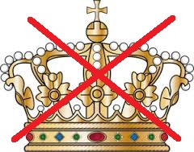
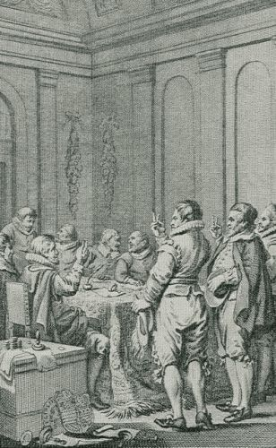
1550
1560
1570
1580
1590
1600
1610
1620
1630
1640
1650
1588
Republiek
1584
Moord op Willem van Oranje
1579
Unie van Utrecht
1566
Hagenpreken en Beeldenstorm
1555
Filips II wordt Landsheer der Nederlanden
In 1581 besloten de noordelijke Nederlanden verder te gaan zonder de koning van Spanje. In 1588 werden de Nederlanden een republiek, een land zonder koning.

Slide 7

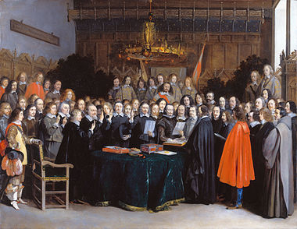
1550
1560
1570
1580
1590
1600
1610
1620
1630
1640
1650
1588
Republiek
1584
Moord op Willem van Oranje
1648
Vrede van Münster
1579
Unie van Utrecht
1566
Hagenpreken en Beeldenstorm
1555
Filips II volgt zijn vader Karel V op als landsheer der Nederlanden
In 1648 gaf Spanje de strijd op tegen de Republiek. De Spaanse koning gaf toe dat de Nederlanden een eigen land was en geen deel van het Spaanse Rijk. Door de Vrede van Münster kwam er een einde aan 80 jaar oorlog, een einde aan de Opstand.

